Slide 1
Tabla de Amortización
Para realizar una tabla de amortización es necesario saber los siguientes conceptos:
Monto: Es el valor del préstamo.
Interés: Monto final Periodo Anterior X la tasa de Interes.

Slide 2
Amortización:
Cuota: Este valor se obtiene mediante una función en excel llamada Pago, que tiene los siguientes argumentos:
PAGO(i,N,-Monto), donde:
i: tasa de interés del prestamos anual.
N: Periodo del préstamo.
Monto: Valor del préstamo.
Amortización: Es el valor de la cuota – el interés mensual.

Slide 3
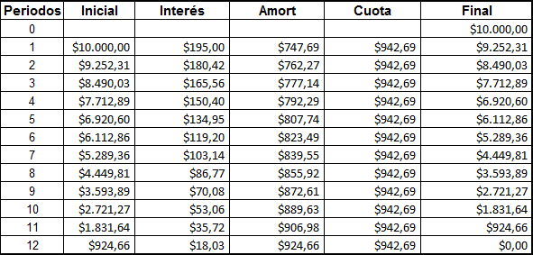
Final: Es el valor final que tiene como deuda el cliente a lo largo del tiempo, donde cada vez es menor, conforme paga la deuda mes a mes.

Slide 4
Ejercicio
Tabla de amortización para 12 periodos, con tasa de interés 1.95% mensual con préstamo de $ 10.000, con cuota fija a través del tiempo.

Slide 5
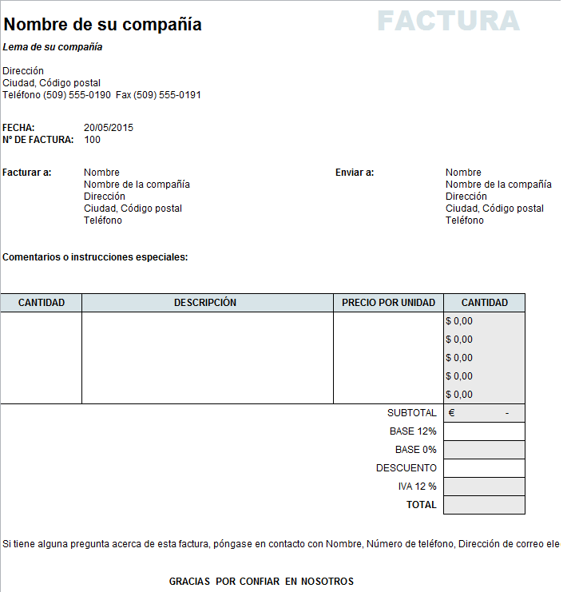
Factura
Modelo 1

Slide 6
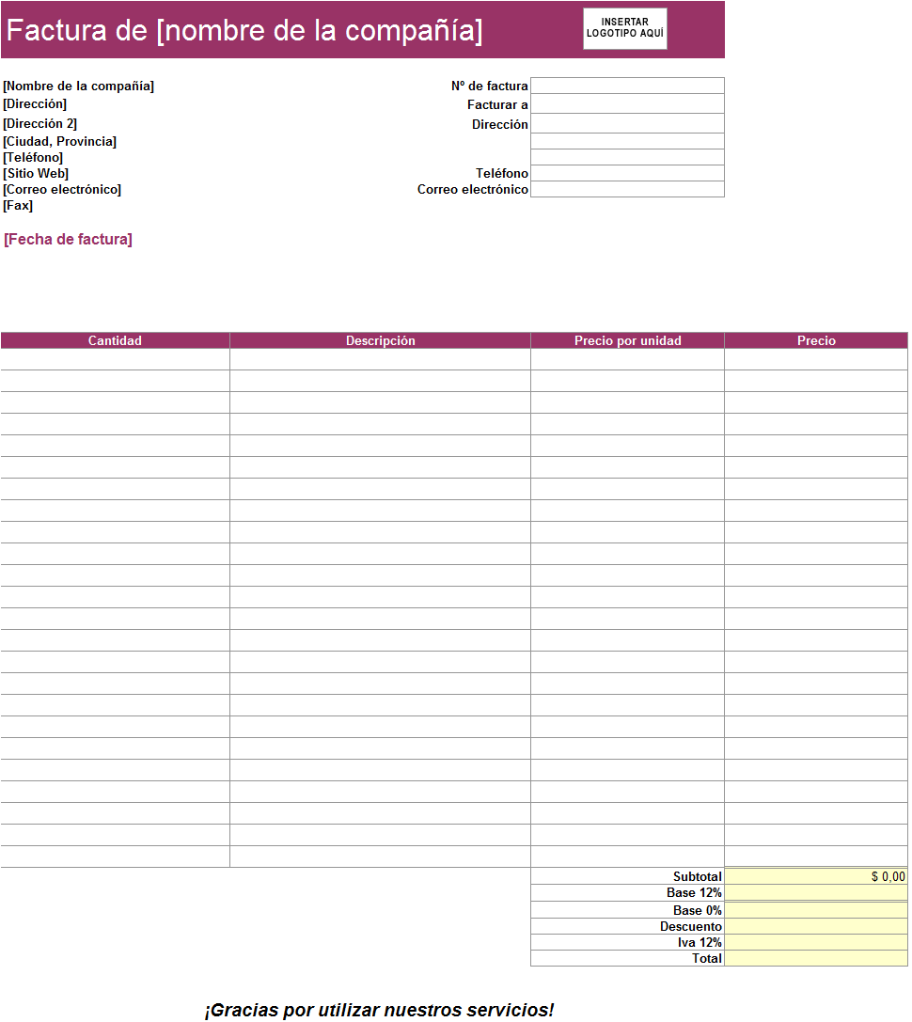
Modelo 2

Slide 7
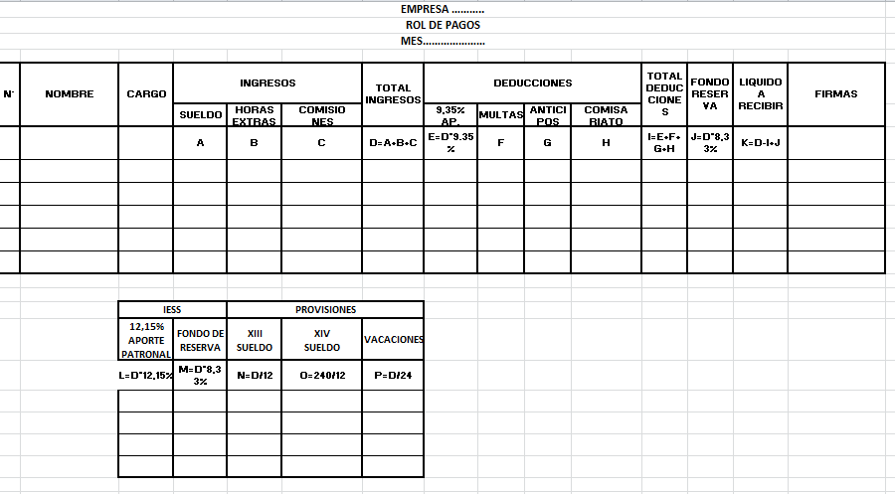
Nominas de Pagos

